Slide 1
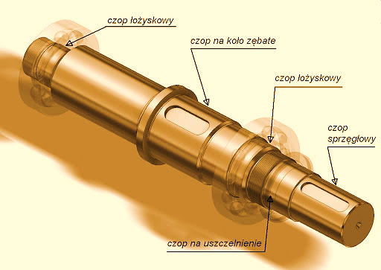
Opracował: mgr inż. Mieczysław Wilk
PROJEKT nr 2
WAŁ MASZYNOWY

Slide 2
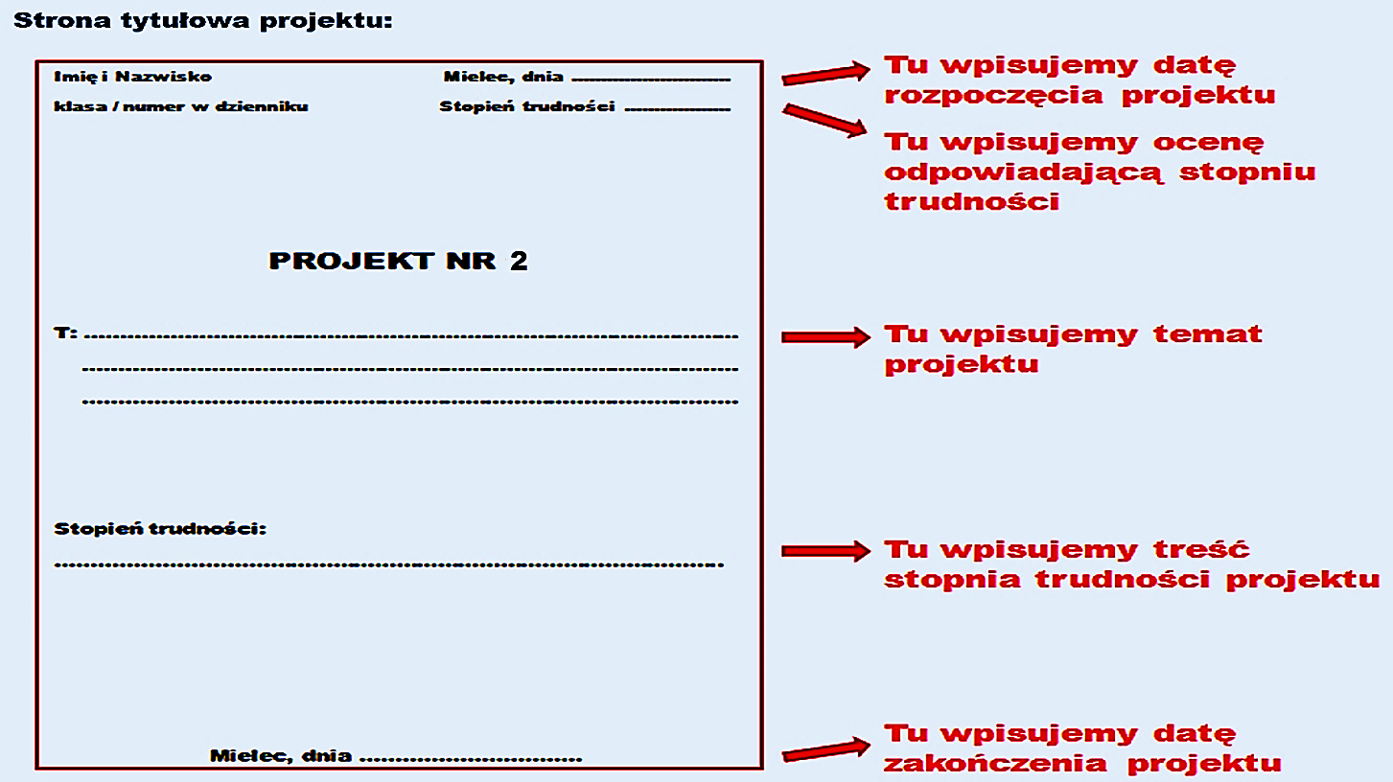

Slide 12
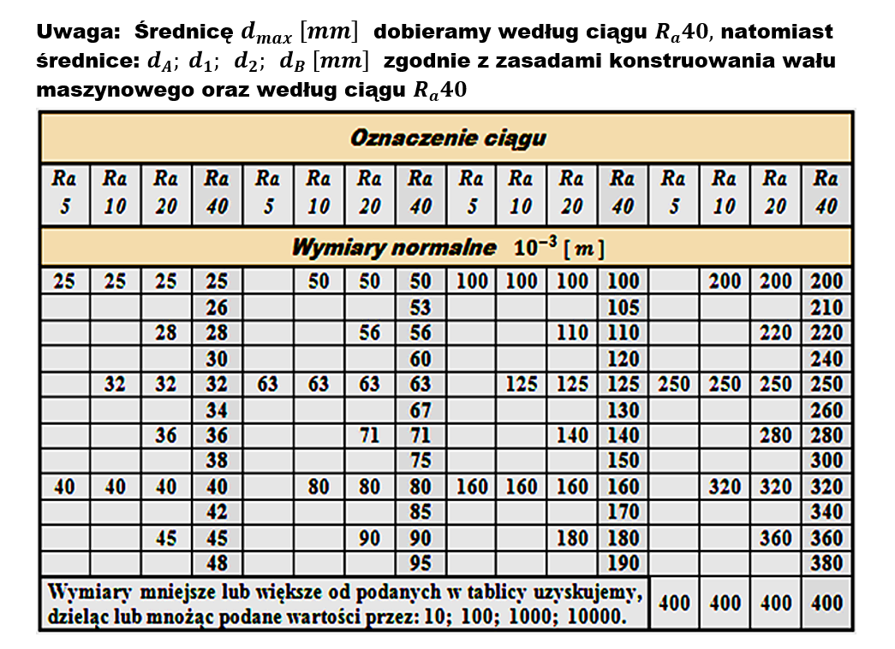

Slide 13
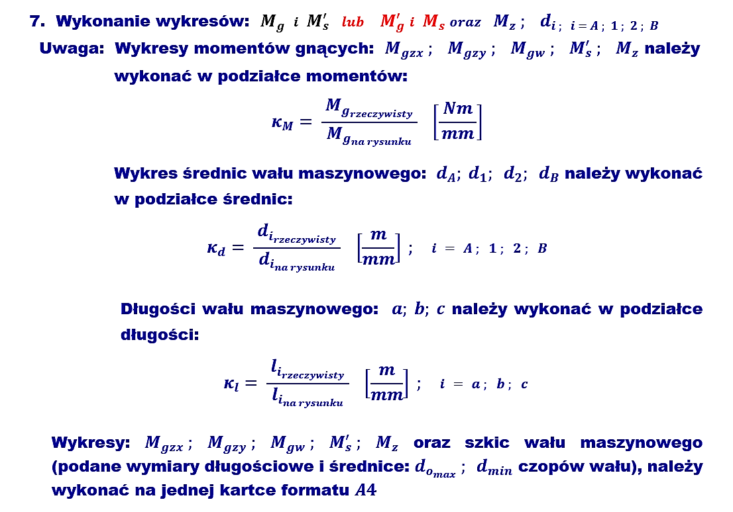

Slide 14
